Slide 1

cœur et obésité
la prévention du risque cardio-métabolique, la nouvelle donne des traitements : Quel niveau de preuve, pour quels patients ?
Dr Clément Bècle – CCOL. – Clinique de la Sauvegarde – Lyon

Slide 2
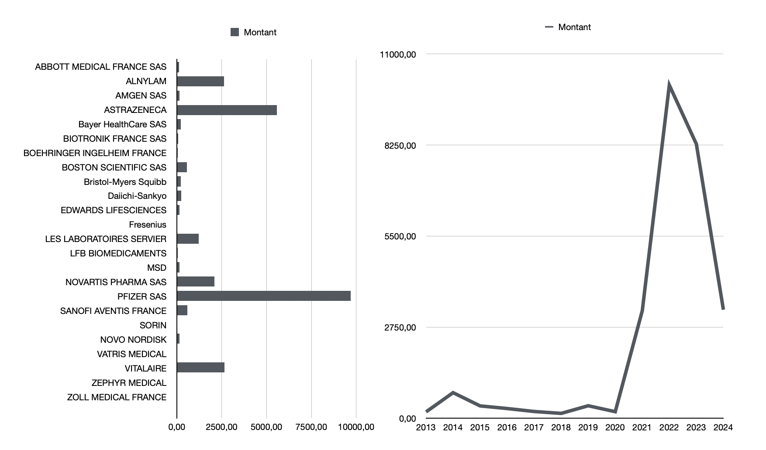
liens et conflits d’intérêts
Liens d’intérêts multiples et conflits d’intérêts pour la présentation avec Novo Nordisk
https://www.transparence.sante.gouv.fr/pages/infosbeneficiaires/?refine.id_beneficiaire=303167

Slide 3

pour participer

Slide 4
cas clinique cardiologique
patient de 39 ans
2019 STEMI antérieur
2019 stents IVA proximale, moyenne et distale
2019 séquelle septo apicale ETT
2024 pas d’ischémie résiduelle echo d’effort 200W
ancien prof de sport désormais chef de chantier
consultation 2025
HbA1c 5,6%
LDLc 0,52 g/l
NT pro BNP 654
taille 173 cm poids 95 kg IMC 31,7 – identique sur des données de 2015
asymptomatique effort comme repos
ECG et ETT inchangée FEVG 50% akinésie septo apicale
Traitement en cours
  ramipril 5mg – bisoprolol 5 mg – dapagliflozine 10 mg
  ezetimibe 10mg – atorvastatine 40 mg – kardegic 75 mg

Slide 5
épidémiologie

Slide 6
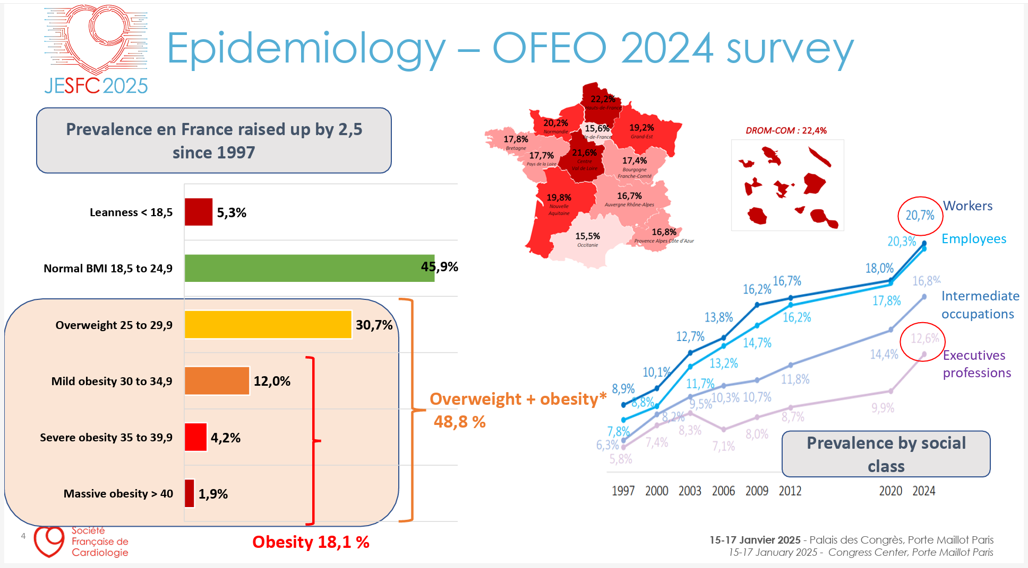
épidémiologie
Données HAS

Slide 7
définition

Slide 8
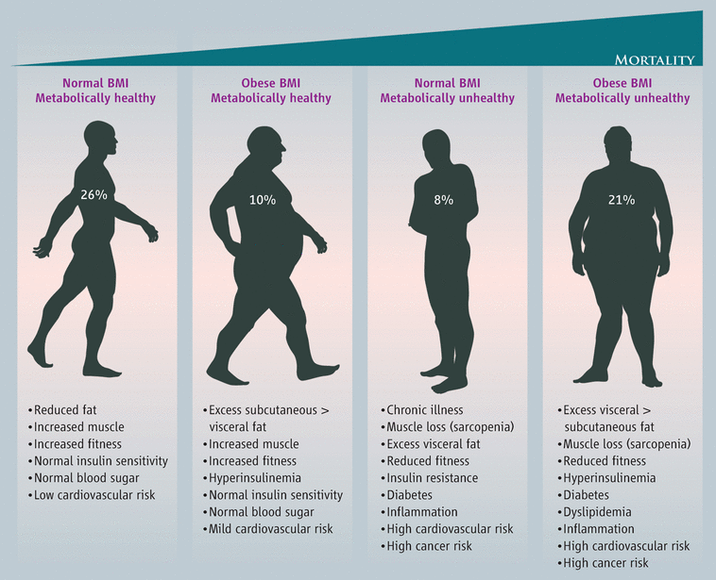
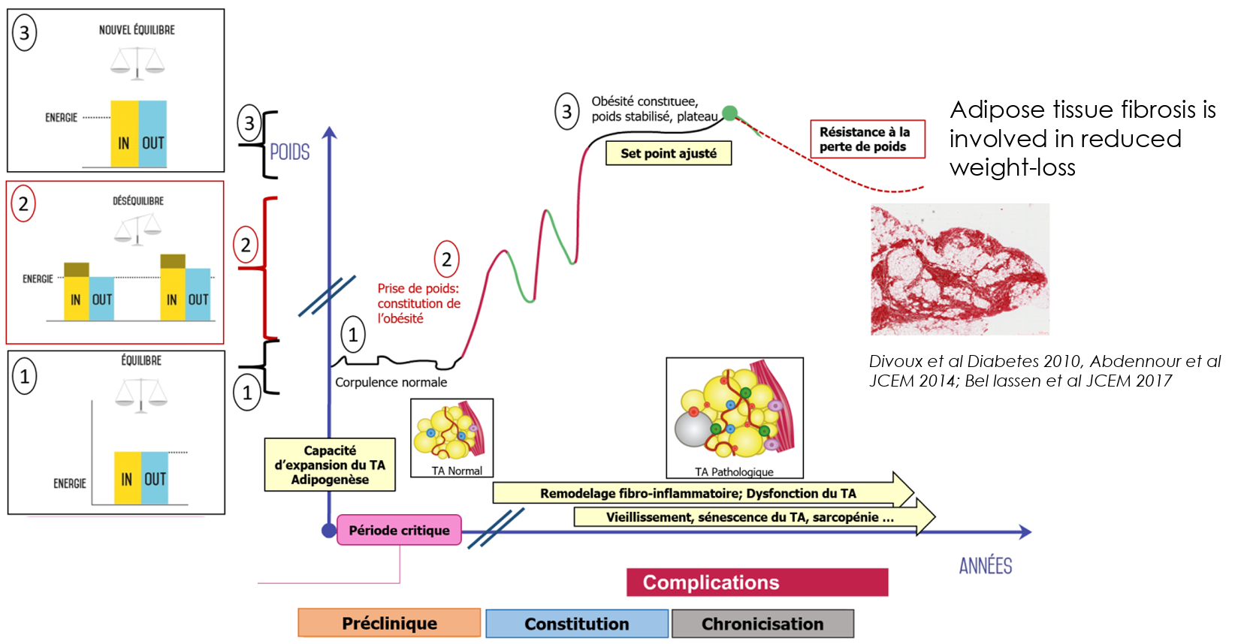
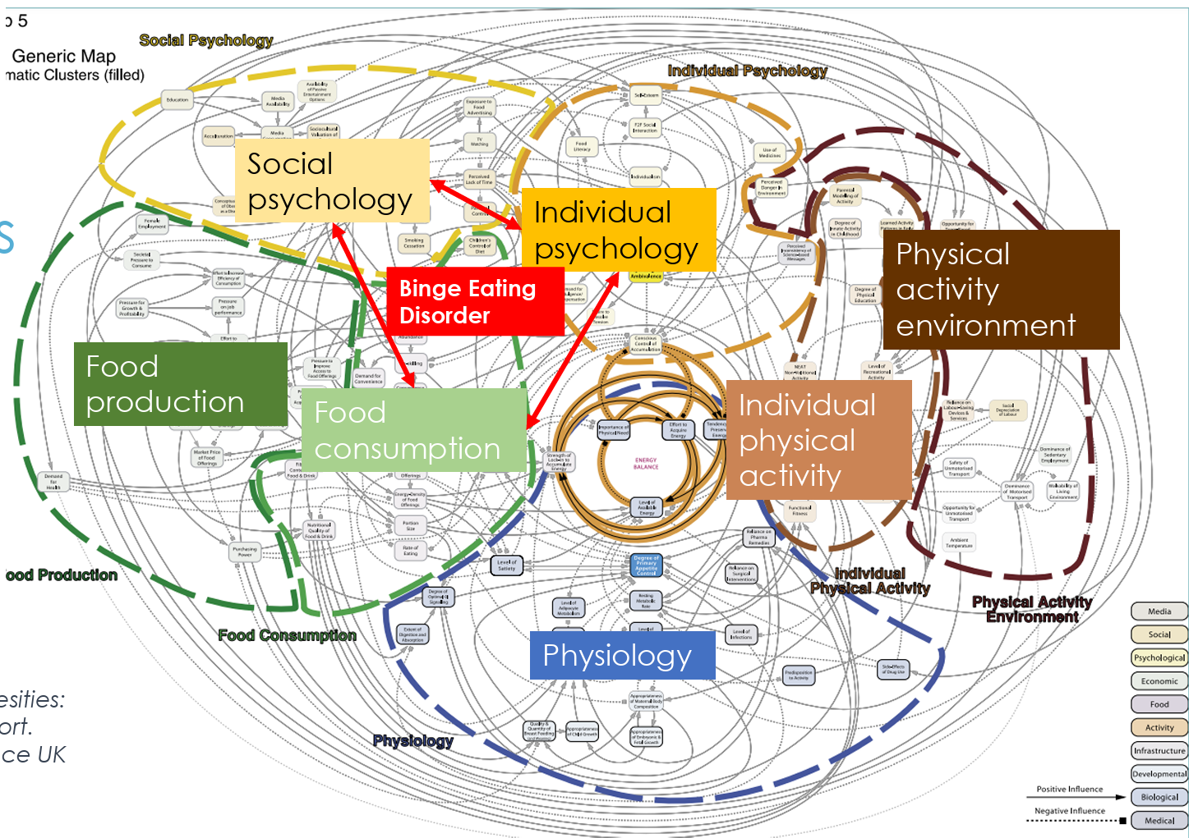
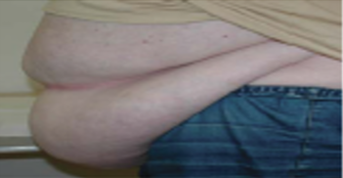
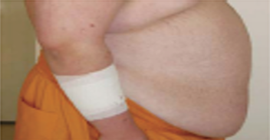
définition
Sous-cutané
MHO
Abdominal
MUHO
Ahima, Science, 2013 – Divous, Diabète, 2010 – Abdennour JCEM 2014 – Ben Iassen JCEM 2017

Slide 9

risque cardiovasculaire

Slide 10
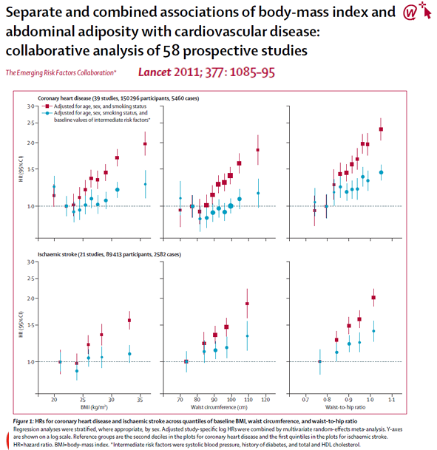
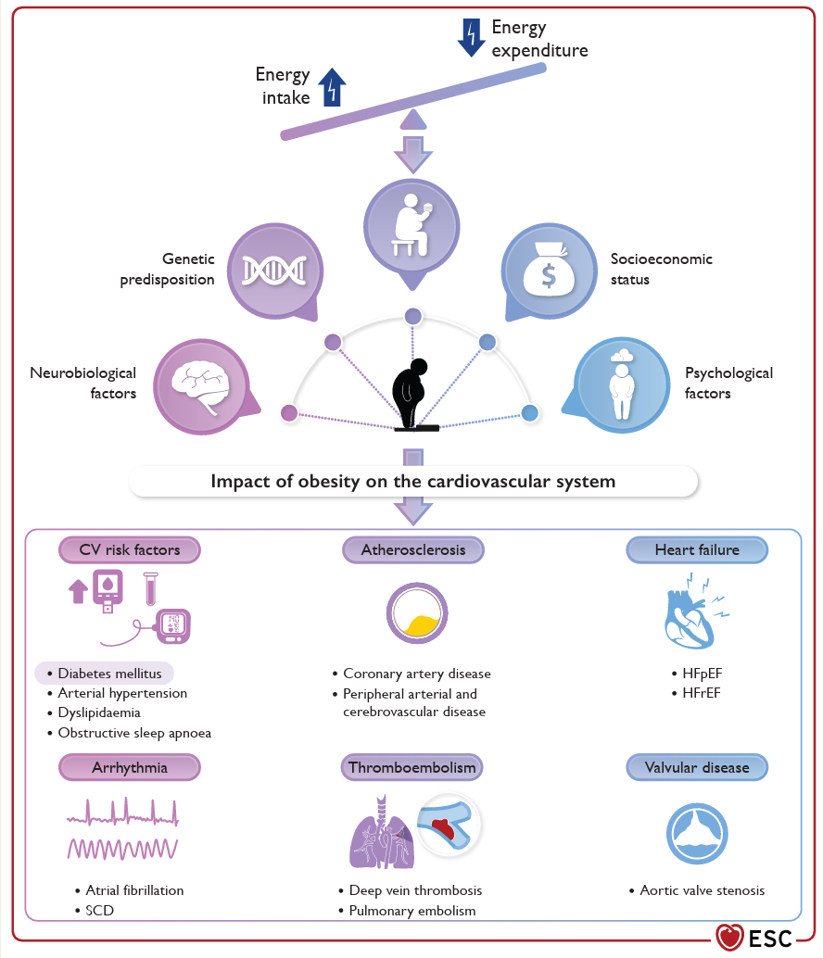
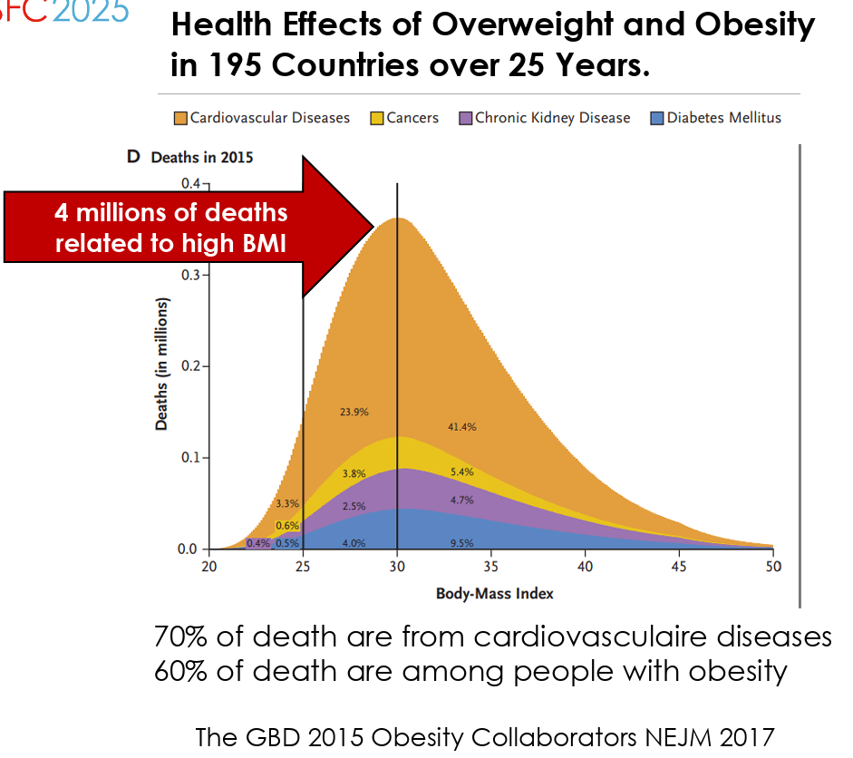
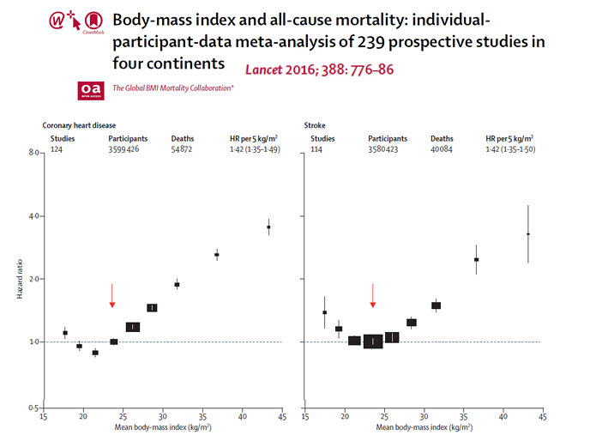
risque cardiovasculaire
Koskinas, EHJ, 2024

Slide 11
dépistage

Slide 12
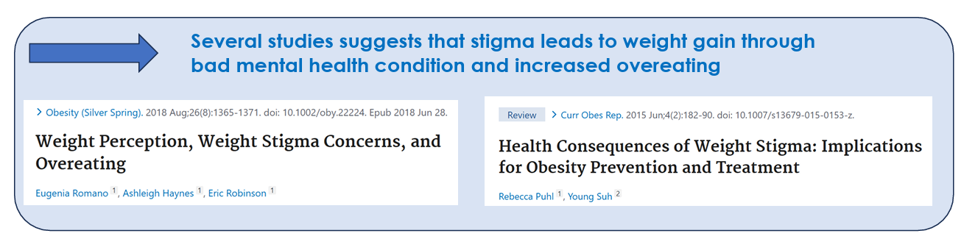
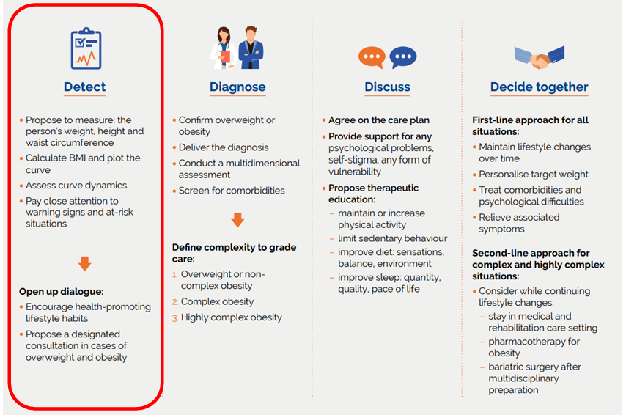
dépistage
HAS, recommendations de bonnes pratiques, 2022

Slide 13
classification

Slide 14
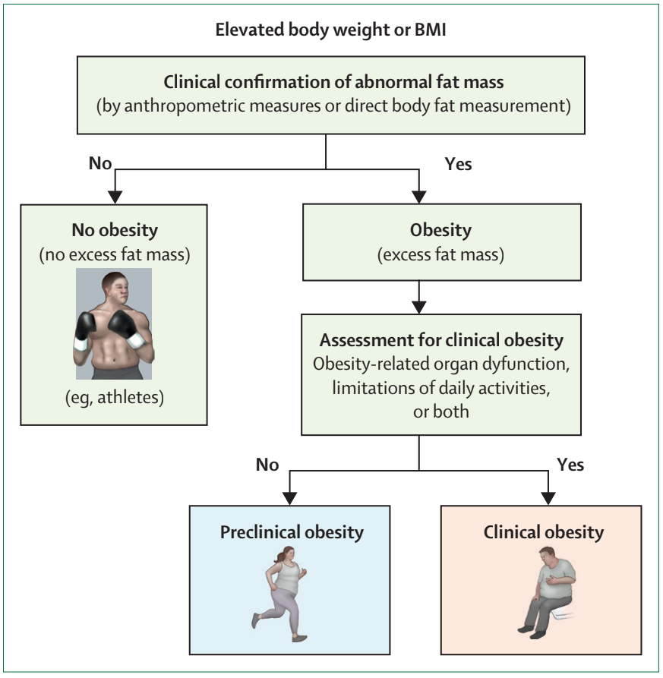
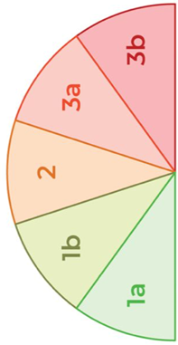
classification
IMC
Retentissement médical
Retentissement fonctionnel
Troubles psychologiques, cognitifs ou comportementaux
Etiologie
Comportement alimentaire
Trajectoire pondérale
HAS, recommendations de bonnes pratiques, 2022 – Rubino, The lancet, 2025

Slide 15
parcours de soin

Slide 16

parcours de soin
1
Médecin généraliste
APA
Diététicien
Infirmière
Kiné
Psy
Stabilisation du poids
Diminution tour de taille 88/102 cm
Maintien du poids et amélioration condition physique
Ambulatoire
2
Spécialiste obésité
Hospitalier / réhabilitation
Perte de poids individualisée
Traitement des comorbidités
3
Spécialiste obésité
Casser le cycle de l’aggravation clinique et du poids
Perte de poids individualisée
HAS, recommendations de bonnes pratiques, 2022

Slide 17
les thérapeutiques

Slide 18
les thérapeutiques
Chirurgie bariatrique
Traitement médicamenteux
Soutien psychologique
Traitement des comorbidités
Activité physique et comportement nutritionnel
2
3
IMC > 35 + comorbidités
IMC > 40
2
3
IMC > 30
IMC > 27 + prrévention II
Médecin de l’obésité
Selon évaluation
1
2
3
1
2
3
HAS, recommendations de bonnes pratiques, 2022

Slide 19
à propos de l’activité physique

Slide 20
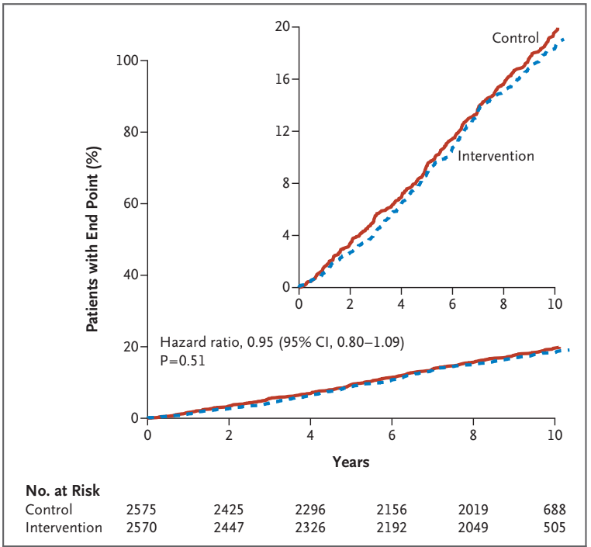
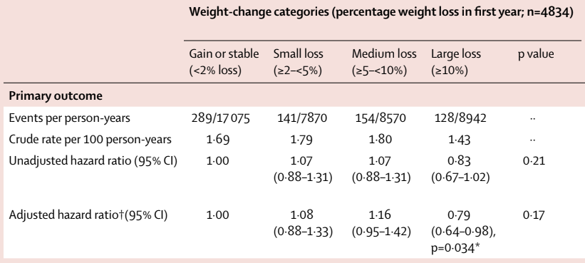
à propos de l’activité physique
-2 à -3 kg
resistance training
moderate to high intensity
Abdominal visceral fat loss
Fat free mass preservation
Physical activity
Exercise training
↑ satiété
↑ comportement alimentaire
aerobic exercise
moderate intensity
↑ sensibilité insuline
↑ contrôle glycémique
↓ pression artérielle
↑ qualité de vie
↑ muscle strength
↑ capacité cardiorespiratoire
Look ahead, NEJM, 2013 – Look ahead, Lancet Diabetes Endocrinal, 2016 – Oppert Int J Obes (Lond) 2024 – Oppert Eur J Intern Med, 2021

Slide 21
à propos du semaglutide

Slide 22
à propos du semaglutide

Slide 23
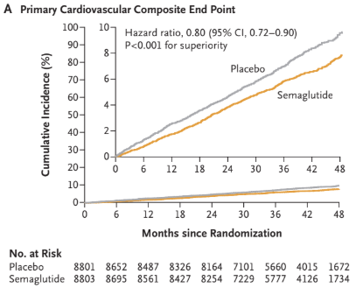
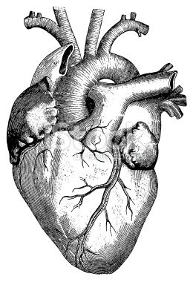
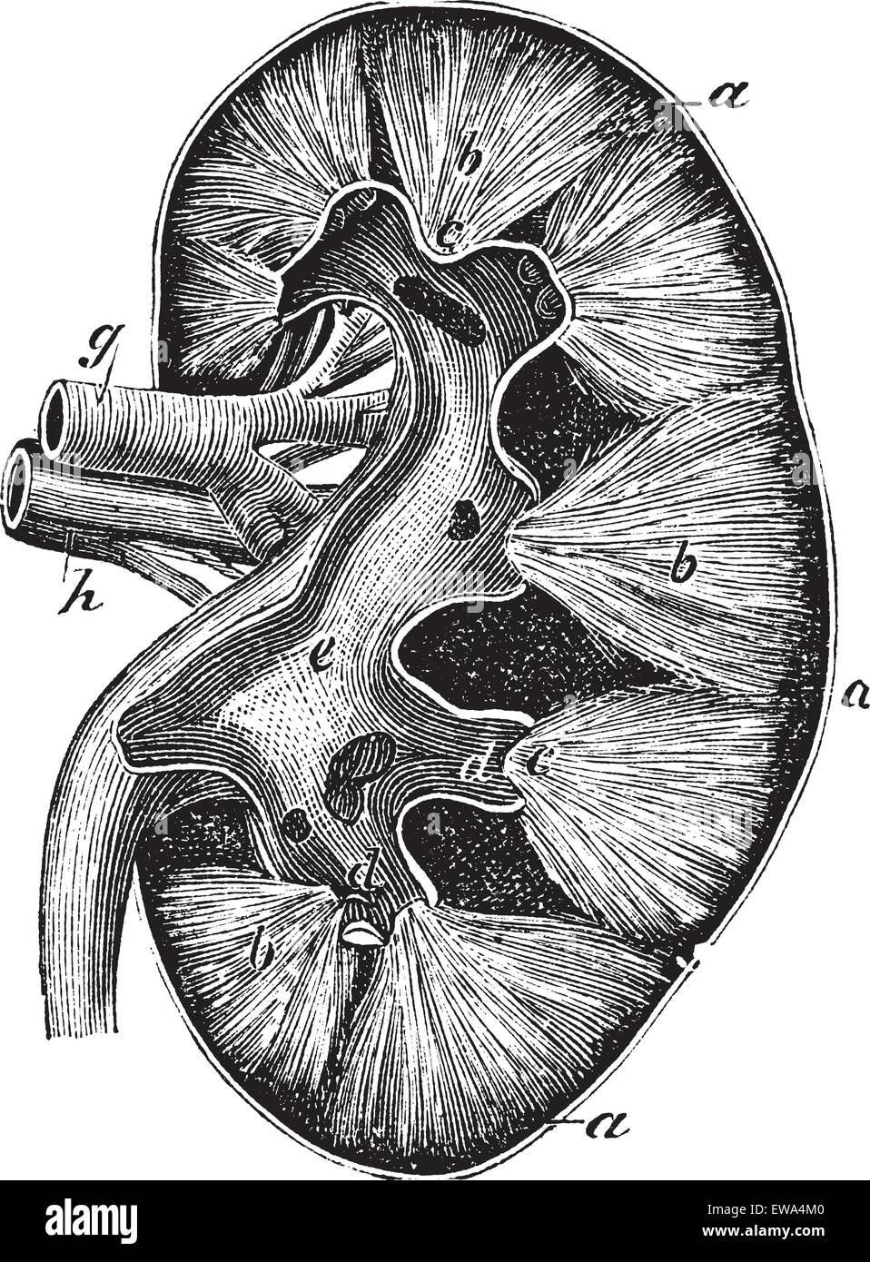
semaglutide
sustain-6 semaglutide 1mg
-26% CVD ou IDM ou AVC
patient diabétique II
select semaglutide 2,4mg
-20% CVD ou IDM ou AVC
patient >27 en prévention II
step-hf-pef semaglutide 2,4mg
+8 pts KCCQ-CSS
patient >30 + HF pEF
sustain-6 semaglutide 1mg
-36% new or worsening nephropathy
patient diabétique II
flow semaglutide 1mg
-24% (-50% DFG; DFG<15; Dialysis; CVD; RD)
patient diabétique II + CKD
Kosiborod, NEJM, 2023, 10.1056/NEJMoa2306963 // Lincoff, NEJM, 2023, 10.1056/NEJMoa2307563 // Perkovic, NEJM, 2024

Slide 24
à propos du tirzepatide

Slide 25
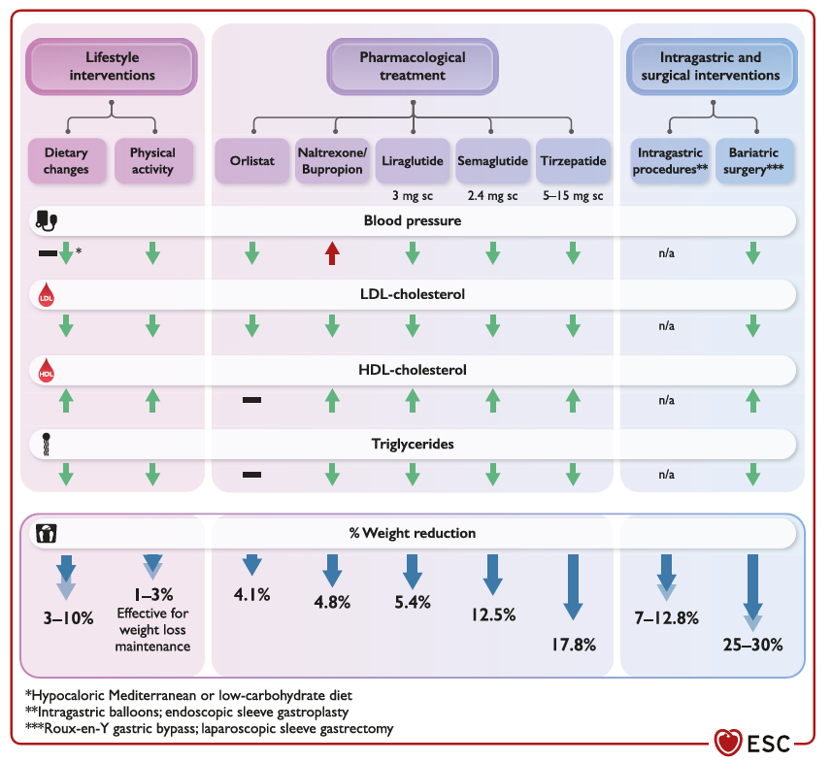
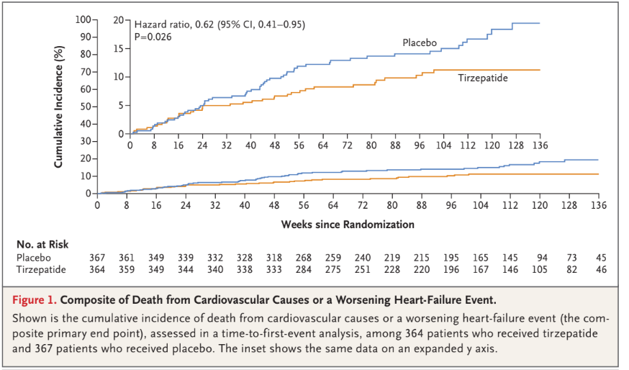
à propos du tirzepatide
Koskinas, EHJ, 2024 – Packer, NEJM, 2025

Slide 26
à propos de la chirurgie

Slide 27
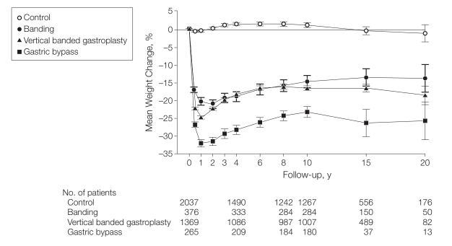
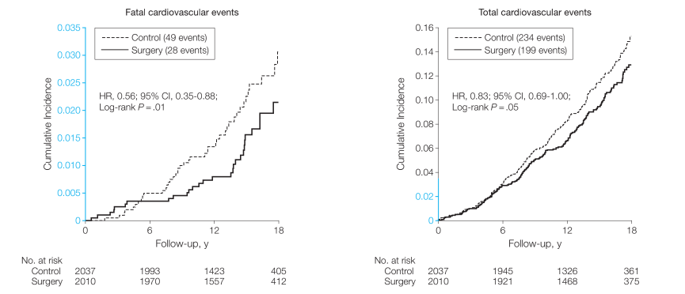
à propos de la chirurgie
Sjöström JAMA 2012

Slide 28
conclusion
maladie sévère, fréquente, et complexe
dépistage IMC en cs / attention à la stigmatisation
classification selon différents critères
impact direct et médié sur les maladies cardiovasculaires
prise en charge pluridisciplinaire nécessaire
des traitements qui fonctionnent sur le poids et sur les comorbidités
parcours de soins dédiés à simplifier sur la zone géographique
le cardiologue a/à sa place dans la prise en charge

Slide 29


Contacts
clement.becle@ccol-sauvegarde.fr
06 61 32 26 43

